Slide 1
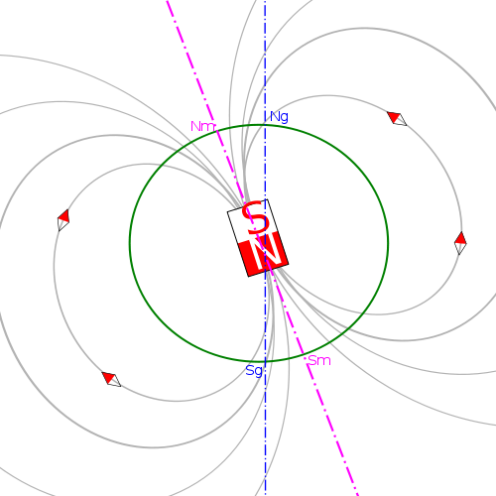
第1节 磁性与磁场
吸铁石：
地理北极
地磁北极
指南针: 地磁场
1820年，奥斯特：
载流导线周围的磁针
会受到磁力的作用
载流导线
磁铁
载流导线
载流导线
（安培）
运动
电荷
运动
电荷
磁场

Slide 2
二、磁感应强度
实验表明：
运动电荷在磁场中受到的力：
洛仑兹力
在电磁场中：
描述磁场的基本物理量是磁感应强度
的定义:
检验电荷q
设电荷q以速度 v 进入磁场B 中的P点
+
. P
+
+
：受力为零的方向, 定义 的方向;
+
+
+ q
+
当 q₀ 沿 v ⊥ B 的方向运动时,F =F_{Max}
B
+
则
大小

Slide 3
三者之间的关系如下：
1º 决定的平面
2º 时，F=F_{Max}
3º 及v =0 时, F=0
大小
方向
单位：
SI制 T(特斯拉)
1T = 10⁴G
高斯制 G(高斯)

Slide 4
第2节 毕奥—萨伐尔定律
一、毕奥—萨伐尔定律
毕奥－萨伐尔根据电流磁作用的实验结果分
析得出,电流元产生磁场的规律
——毕奥－萨伐尔定律
即:真空中电流元 在空间任意P点产生的磁场
.P
其中
真空中
的磁导率

Slide 5
毕 — 萨定律
长为L的载流导线, 在P点的总磁感应强度
矢量迭加得
.P
二、毕—萨定律的应用
(下面讨论几种常见的电流结构)

Slide 6
例、求长为L的直线电流 I 在周围
空间激发的磁场。
解：
取任意电流元
建立坐标系
其在P点产生的磁场为
L
各电流元在P处产生的dB方向一致
.
P
β₂
β₁
方向：沿 y 方向

Slide 7
讨论
1º 若导线无限长
比较:
2º 若导线半无限长
L
3º P点在导线的延长线上
B = 0
结论：
(1)无限长载流直导线周围B与x成反比。
(2) 在垂直导线平面内沿同心圆切线方
向, 并与电流方向成右手螺旋关系。

Slide 8
例、求载流圆线圈轴线上的磁场B, 已知半径为R,
通电电流为I。
解：
由电流的对称性可知,
磁场只有沿轴的分量，
垂直轴的分量和为零
r
I
R
P
.
o
x
x
2πR
0
方向沿 x 轴正向

Slide 9
I
R
P
.
o
x
结论
1º 无论 x >0 或 x< 0, 与x 轴同向。
2º 当 x = 0时，圆心处
半圆环圆心处
弧长L的圆心处
3º x >>R 时
即
比较电偶极子延长线上

Slide 10
r
I
R
P
.
o
x
x
结论
4º 轴线以外的磁场较复杂，
可定性给出磁感应线.
I与 线仍服从右手螺旋关系
若有N 匝线圈，总磁矩为：
S
N
磁
偶
极
子
S
N

Slide 11
例、 一长螺线管轴线上的磁场
已知：导线通有电流I,单位长度上匝数为n。
解：在管上取一小段dx, dx内的各匝圆线圈的总
效果，是一匝圆电流线圈的 ndx倍，
dx
dx内的电流在P点的磁场

















.
x
x
P
⊗
⊗
⊗
⊗
⊗
⊗
⊗
⊗
⊗
⊗
⊗
⊗
⊗
⊗
⊗
⊗
⊗
则
θ₂
θ₁
方向沿 x 轴

Slide 12
管内为均匀场















讨论:


.
1º 无限长螺线管
x
x
P
⊗
⊗
⊗
⊗
⊗
⊗
⊗
⊗
⊗
⊗
⊗
⊗
⊗
⊗
⊗
⊗
⊗
方向向右
管外空间 B ≈0
2º 半无限长螺线管
3º 若管长L>>R，管内有
很大一部分场是均匀的。

Slide 13
例、求运动电荷的磁场 =？
解: 设导体截面积为S,电流中载流子密度为n,
带电为q, 以速度v 沿电流 I 方向运动.
如图取一段长为v 的导体,
则有 I= nqSv
I
S
根据毕 — 萨定律
v
其中
nSdl=dN
单个运动电荷所激发的磁场为
⊗


⊕

Slide 14
小结：
1º 无限长直线电流的磁场
2º 圆电流轴线上 P 点磁场
o
圆心处
3º 无限长载流直螺线管的磁场













.

—均匀磁场
P
x
⊗
⊗
⊗
⊗
⊗
⊗
⊗
⊗
⊗
⊗
⊗
⊗
⊗
⊗

4º 运动电荷的磁场
⊕

